Slide 1

Estudo Comparativo de Contramedidas para Detecção de Ataques de Spoofing a Sistemas de Autenticação Facial
Aluno: Tiago de Freitas Pereira
Orientador: Prof. Dr. José Mario De Martino
Faculdade de Engenharia Elétrica e de Computação – FEEC
Qualificação de mestrado

Slide 2
Roteiro
Objetivos
Motivação
Spoofing em reconhecimento de face
Método de comparação
Resultados parciais
Planejamento
Conclusões parciais

Slide 3
Objetivos
Estudo comparativo de contramedidas para detecção de ataques de spoofing em sistemas de autenticação facial
Proposta e desenvolvimento de contramedidas para detecção de ataques de spoofing em sistemas de autenticação facial

Slide 4



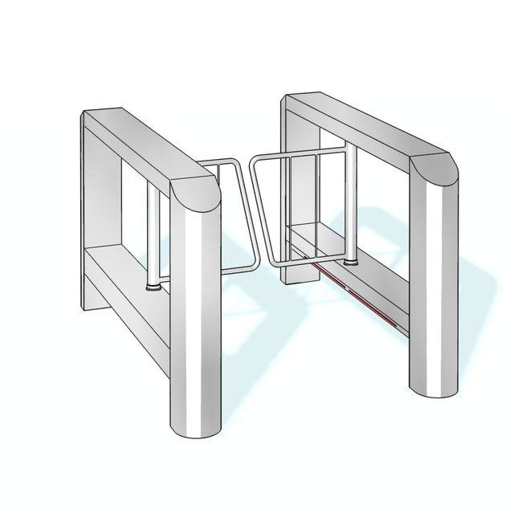


Autenticação
Motivação
Consiste da confirmação de uma identidade requirida

Slide 5


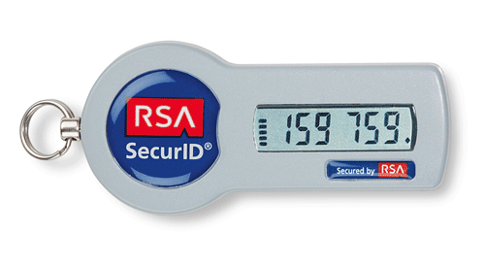
Autenticação
Motivação
Os três fatores de autenticação
123456
Sabe
Tem
É

Slide 6
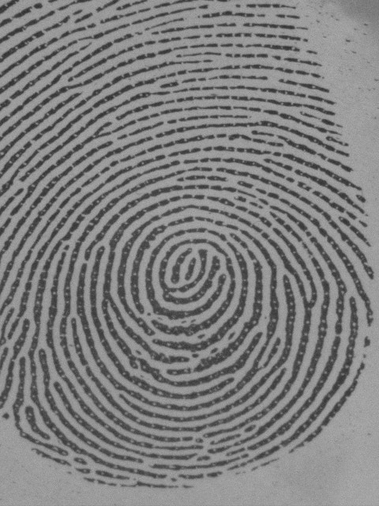
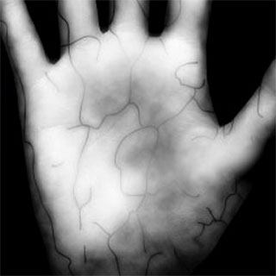


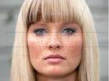
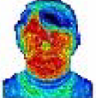
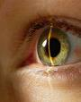
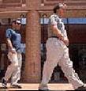
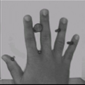
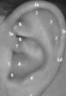
Biometria
Motivação
Ciência de reconhecer a identidade de uma pessoa baseada em seus atributos físicos e/ou comportamentais

Slide 7
Biometria
Motivação
Fluxo básico de um sistema de autenticação biométrica
Referências
Biométricas
Sensor
Processamento
Autenticação
Decisão

Slide 8
Biometria
Motivação
Fluxo básico de um sistema de autenticação biométrica
Man-in-the-
middle
Referências
Biométricas
Referência
biométrica
Spoofing
Sensor
Processamento
Man-in-the-
middle
Autenticação
Man-in-the-
middle
Decisão

Slide 9

Biometria
Motivação
Fluxo básico de um sistema de autenticação biométrica
Man-in-the-
middle
Referências
Biométricas
Referência
biométrica
Spoofing
Sensor
Processamento
Man-in-the-
middle
Autenticação
Man-in-the-
middle
Decisão

Slide 10
Biometria
Motivação
Fluxo básico de um sistema de autenticação biométrica
Spoofing
Man-in-the-
middle
Referências
Biométricas
Referência
biométrica
Sensor
Processamento
Man-in-the-
middle
Autenticação
Man-in-the-
middle
Decisão

Slide 11

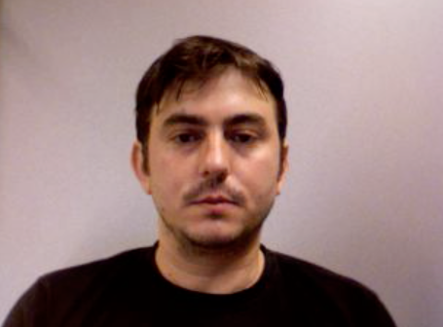
Biometria
Spoofing em reconhecimento de face
Acesso real
Autenticação de face
Cena
Aquisição para
autenticação
Notes:
Como acontece o ataque de spoofing em um sistema de reconhecimento de face

Slide 12
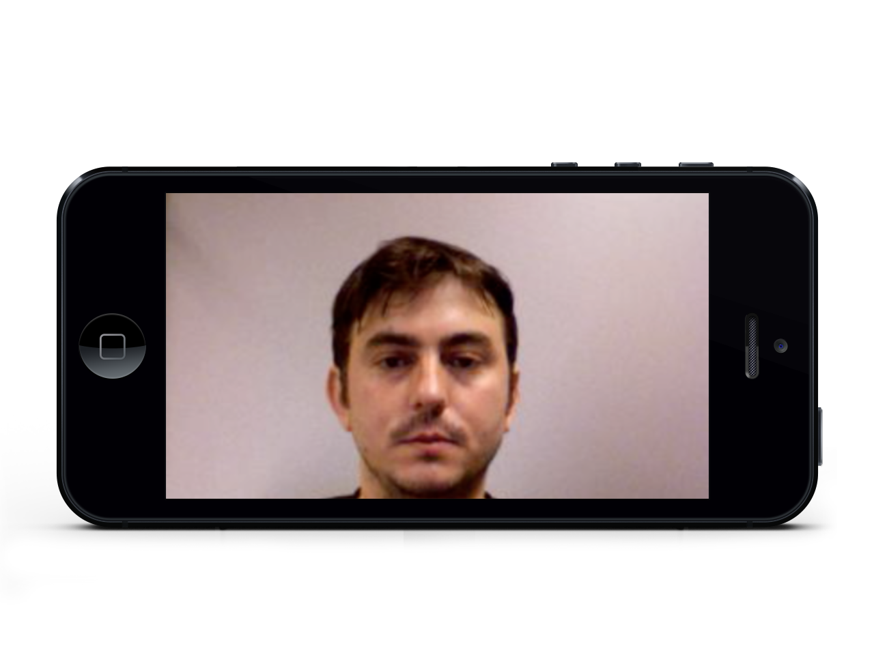

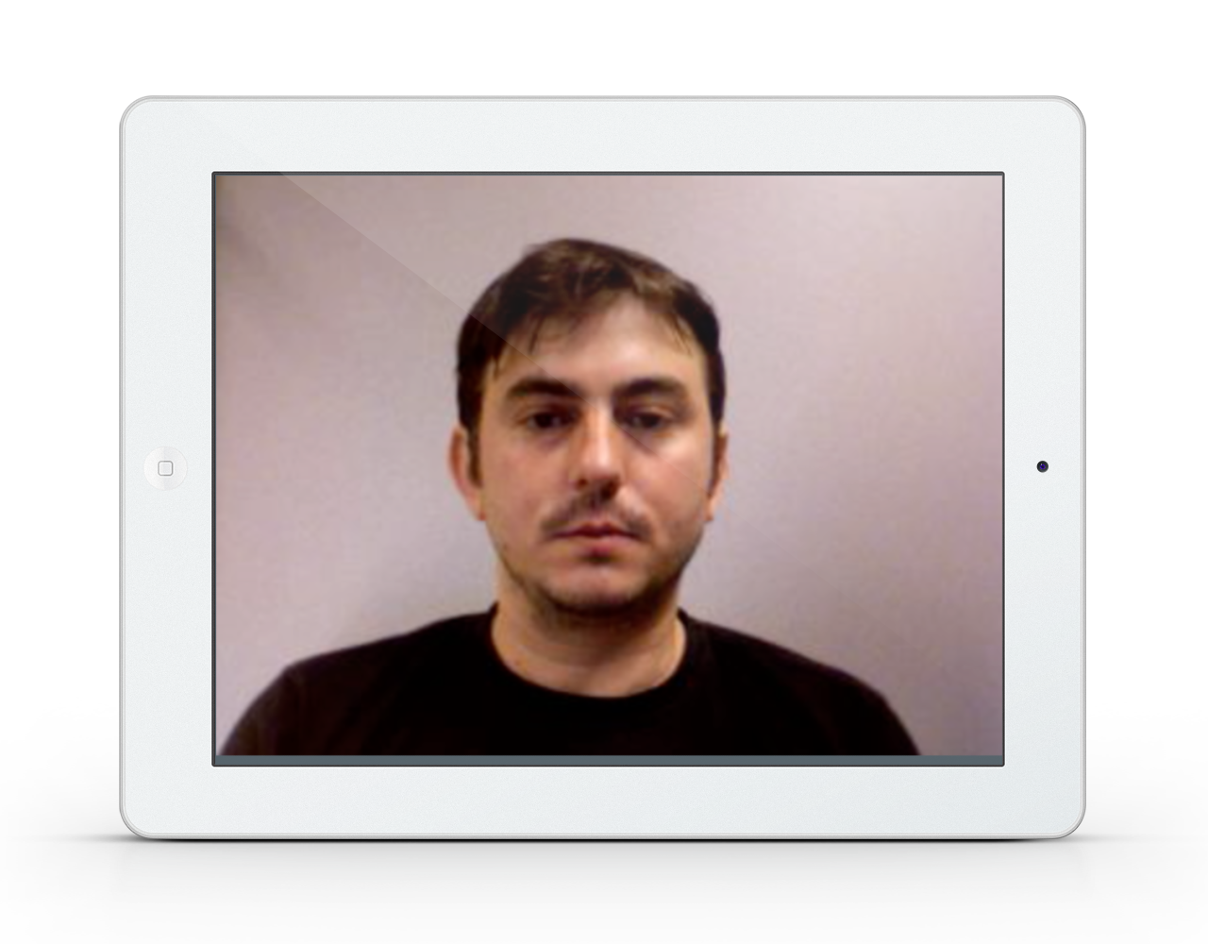
Biometria
Spoofing em reconhecimento de face
Cenário de ataque
Autenticação de face
Captura
para a faude
Cena
Aquisição para
autenticação

Slide 13

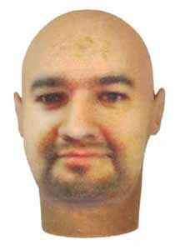
Tipos de Ataques
Spoofing em reconhecimento de face
Fotografias
Vídeos
Máscaras
Cirurgia plástica
Maquiagem

Slide 14
Tipos de Ataques
Spoofing em reconhecimento de face
Fotografias
Vídeos
Máscaras
Cirurgia plástica
Maquiagem

Slide 15
Spoofing em autenticação de face
Spoofing em reconhecimento de face
Contramedidas podem ser classificadas quanto a dependência da colaboração do usuário sendo:
Dependente
Independente

Slide 16
Spoofing em autenticação de face
Spoofing em reconhecimento de face
Contramedidas podem ser classificadas quanto a dependência da colaboração do usuário sendo:
Dependente
Independente

Slide 17
Spoofing em autenticação de face
Spoofing em reconhecimento de face
Contramedidas que não dependem da colaboração do usuário podem ser classificados pelas características que exploram:
Presença de vitalidade (liveness detection)
Características da cena
Discrepância relativa à qualidade da imagem

Slide 18
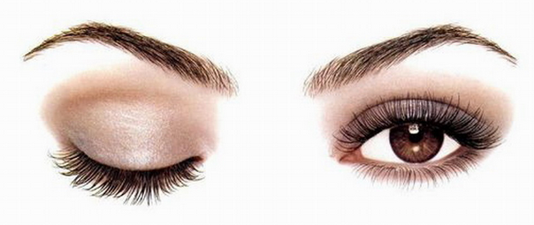
Presença de vitalidade
Spoofing em reconhecimento de face
Buscam características que somente faces vivas conseguem reproduzir

Slide 19
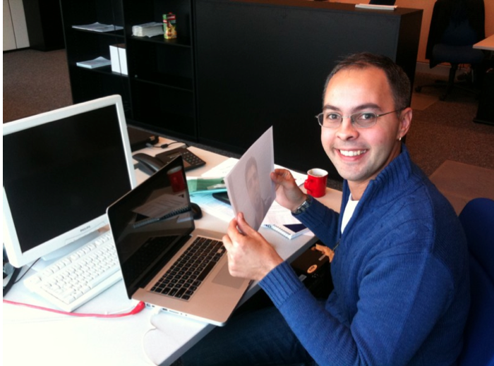
Características da cena
Spoofing em reconhecimento de face
Combinam elementos faciais com elementos da cena para compor uma contramedida

Slide 20
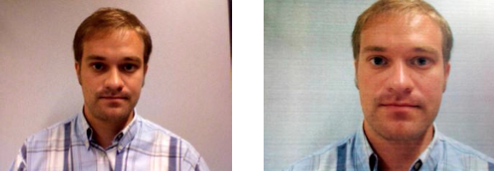
Discrepância relativa à qualidade da imagem
Spoofing em reconhecimento de face
O processo de amostragem e quantização de uma mídia de ataque geram padrões de imagem degradados em relação a captura de pessoas reais
Notes:
Padrões de Texturas
Reflectância

Slide 21
Bases de dados
Spoofing em reconhecimento de face
Bases de dados tem sido construídas para estudo; destacam-se as bases de dados:
NUAA – 2010
Replay Attack – 2012
CASIA FASD - 2012
Notes:
Tem um salto muito grande aqui. Colocar um texto introdutório

Slide 22
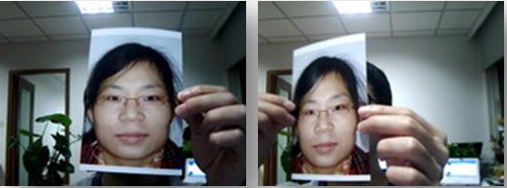
Bases de dados
Spoofing em reconhecimento de face
NUAA - 2010
Composta de 12.614 fotos de acessos reais e ataques efetuados com fotografias impressas em papel
Notes:
Tem um salto muito grande aqui. Colocar um texto introdutório

Slide 23
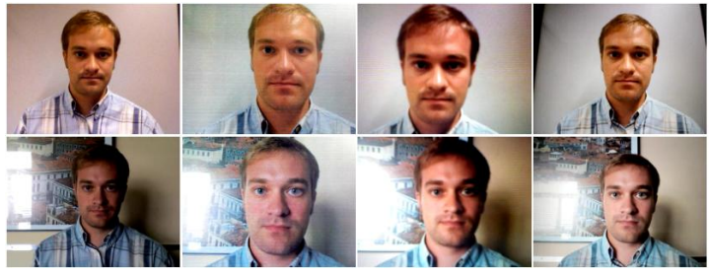
Bases de dados
Spoofing em reconhecimento de face
Replay Attack – 2012
Composta de 1.200 vídeos de acessos reais e ataques de diferentes tipos (vídeos e fotografias) de diferentes fontes (papel, smartphone e tablet)

Slide 24
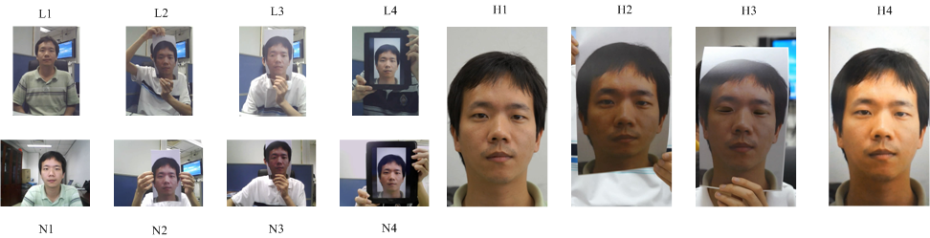
Bases de dados
Spoofing em reconhecimento de face
CASIA FASD - 2012
Composta de 600 vídeos de acessos reais e ataques de diferentes tipos (fotografias e vídeos) e diferentes qualidades (baixa, normal e alta)

Slide 25
Medidas de desempenho
Método de comparação
HTER (Half Total Error rate)
FAR (False Acceptation Rate) 100
FAR 1000
Notes:
FAR 100 e o FAR 1000, métricas utilizadas quando se deseja altos níveis de segurança

Slide 26
HTER
Método de comparação
Conjunto de
Calibração
Conjunto de
Teste
Notes:
Como será utilizado o HTER?
Valor de tau será estimado no subconjunto de calibração para ser utilizado na base de dados de teste
Indica um certo grau de generalização, pois o valor de limiar e a performance é medido em dois subconjuntos distintos

Slide 27
Protocolos de Avaliação
Método de comparação
Desenvolvido dois protocolos de avaliação analisando dois aspectos
Protocolo de Avaliação Intra Base de Dados
Protocolo de Avaliação Inter Base de Dados
Notes:
Dar um destaque, pois isso já são as contribuições

Slide 28
Protocolos de Avaliação
Método de comparação
Protocolo de Avaliação Intra Base de Dados
Base de dados 1
Avaliará a performance das contramedidas em termos de detecção de ataques em cada base de dados
Treino
Calibração
Teste
Base de dados 2
Treino
Calibração
Teste

Slide 29
Protocolos de Avaliação
Método de comparação
Protocolo de Avaliação Inter Base de Dados
Base de dados 1
Criação de um cenário mais realístico para avaliar a performance de contramedidas
Treino
Calibração
Teste
Base de dados 2
Treino
Calibração
Teste
Notes:
GENERALIZAÇÃO

Slide 30
Contramedidas avaliadas
Resultados Parciais
Correlação de movimento
Texturas com Local Binary Pattern (LBP)
Texturas dinâmicas com Local Binary Pattern from Three Orthogonal Plane (LBP-TOP)

Slide 31
Correlação de movimento
Resultados Parciais
Proposto por (Anjos & Marcel 2011)
“Counter-measures to photo attacks in face recognition: A public database and a baseline”
Mede a correlação da região facial com o seu fundo

Slide 32


Texturas com LBP
Resultados Parciais
Descritor de textura Local Binary Patterns
Proposto por (Chingovska et al. 2012)
“On the Effectiveness of Local Binary Patterns in Face”
Mídias de ataque possuem características de texturas distintas comparadas a faces reais

Slide 33
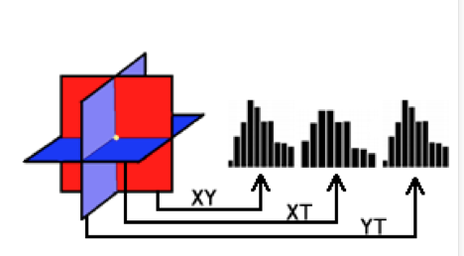
Texturas com LBP-TOP
Resultados Parciais
Descritor de texturas dinâmicas com Local Binary Pattern from Three Orthogonal Planes
Proposta pelo autor e publicado no ACCV 2012
“LBP-TOP based countermeasure against facial spoofing attacks”
Código fonte que possibilita a reprodução dos resultados do trabalho em http://pypi.python.org/pypi/antispoofing.lbptop/
Três planos
Interceptando um pixel
Histogramas
para cada plano
Notes:
Mais de 200 downloads

Slide 34
Protocolo Intra Base de Dados
Resultados Parciais
Contramedidas apresentam boa capacidade de generalização
Contramedida | Base de Dados | HTER (%) |  | FAR 100 (%) | FAR 1000 (%)
 |  | dev | teste
Correlação de movimento | Replay Attack | 11.66 | 11.79 | 41.31 | 66.11
 | CASIA FASD | 24.91 | 31.36 | 97.32 | 98.92
LBP | Replay Attack | 14.41 | 15.45 | 46.10 | 73.38
 | CASIA FASD | 23.00 | 22.54 | 86.48 | 98.84
LBPTOP | Replay Attack | 8.17 | 8.51 | 28.77 | 53.72
 | CASIA FASD | 21.77 | 22.27 | 86.15 | 98.42
Notes:
AJUDAR AS PESSOAS A SE POSICIONAR NA TABELA

Slide 35
Protocolo Intra Base de Dados
Resultados Parciais
Contramedidas pouco efetivas com requisitos altos de segurança
Contramedida | Base de Dados | HTER (%) |  | FAR 100 (%) | FAR 1000 (%)
 |  | dev | teste
Correlação de movimento | Replay Attack | 11.66 | 11.79 | 41.31 | 66.11
 | CASIA FASD | 24.91 | 31.36 | 97.32 | 98.92
LBP | Replay Attack | 14.41 | 15.45 | 46.10 | 73.38
 | CASIA FASD | 23.00 | 22.54 | 86.48 | 98.84
LBPTOP | Replay Attack | 8.17 | 8.51 | 28.77 | 53.72
 | CASIA FASD | 21.77 | 22.27 | 86.15 | 98.42
Notes:
AJUDAR AS PESSOAS A SE POSICIONAR NA TABELA

Slide 36
Protocolo Inter Base de Dados
Resultados Parciais
As contramedidas não generalizam tão bem quanto reportado
Contramedida | Conj. Treino e calibração | Conj. Teste | HTER (%) |  | FAR 100 (%) | FAR 1000 (%)
 |  |  | dev | teste
Correlação de movimento | Replay Attack | CASIA FASD | 11.66 | 61.78 | 97.59 | 99.59
 | CASIA FASD | Replay Attack | 24.91 | 54.56 | 100 | 100
LBP | Replay Attack | CASIA FASD | 14.41 | 48.06 | 100 | 100
 | CASIA FASD | Replay Attack | 23.00 | 57.64 | 99.52 | 99.99
LBPTOP | Replay Attack | CASIA FASD | 8.17 | 51.05 | 100 | 100
 | CASIA FASD | Replay Attack | 21.77 | 61.11 | 98.65 | 99.90

Slide 37
Protocolo Inter Base de Dados
Resultados Parciais
Contramedidas pouco efetivas com requisitos altos de segurança
Contramedida | Conj. Treino e calibração | Conj. Teste | HTER (%) |  | FAR 100 (%) | FAR 1000 (%)
 |  |  | dev | teste
Correlação de movimento | Replay Attack | CASIA FASD | 11.66 | 61.78 | 97.59 | 99.59
 | CASIA FASD | Replay Attack | 24.91 | 54.56 | 100 | 100
LBP | Replay Attack | CASIA FASD | 14.41 | 48.06 | 100 | 100
 | CASIA FASD | Replay Attack | 23.00 | 57.64 | 99.52 | 99.99
LBPTOP | Replay Attack | CASIA FASD | 8.17 | 51.05 | 100 | 100
 | CASIA FASD | Replay Attack | 21.77 | 61.11 | 98.65 | 99.90

Slide 38
Curvas ROC
Resultados Parciais
Correlação de movimento
Treinado com Replay Attack
Treinado com CASIA FASD

Slide 39
Curvas ROC
Resultados Parciais
Texturas com LBP
Treinado com Replay Attack
Treinado com CASIA FASD

Slide 40
Curvas ROC
Resultados Parciais
Texturas com LBP-TOP
Treinado com Replay Attack
Treinado com CASIA FASD

Slide 41
Planejamento
Planejamento
Ano | 2010 | 2011 |  | 2012 |  | 2013
Atividade/Semestre | 2s | 1s | 2s | 1s | 2s | 1m | 2m | 3m | 4m | 5m | 6m
Cursou disciplinas | X | X | X | X
Leituras |  | X | X | X | X | X | X | X | X | X | X
Primeiras contramedidas |  | X |  | X | X | X
Escrita de artigos |  |  |  |  | X | X | X | X | X | X | X
Intercâmbio IDIAP |  |  |  |  | X
Contramedida 1 |  |  |  |  |  |  | X | X
Contramedida 2 |  |  |  |  |  |  | X | X
Contramedida 3 |  |  |  |  |  |  |  |  | X | X
Competição ICB 2013 |  |  |  |  |  | X | X | X
Escrita da dissertação |  |  |  |  |  |  | X | X | X | X | X
Notes:
Disciplinas, IDIAP

Slide 42
Publicações
Planejamento
“LBP-TOP based countermeasure against facial spoofing attacks” - Publicado em 2012 no Asian Conference on Computer Vision (ACCV 2012)
“Face liveness using dynamic texture” - Submetido em 2012 para o jornal EURASIP – Journal on Image and Video Processing (Springer)
“Can face anti-spoofing countermeasures work in a real world scenario?” - Submetido em 2012 para o International Conference on Biometrics (ICB 2013)
Notes:
Disciplinas, IDIAP

Slide 43
Conclusões Parciais
Conclusões Parciais
A capacidade de generalização das contramedidas apontadas pelo Protocolo de Avaliação Intra Base de Dados não se refletiu nos testes efetuados no Protocolo de Avaliação Inter Base de Dados sugerindo sobretreinamento
Com requisitos altos de segurança (FAR 100 e FAR 1000), as contramedidas apresentaram altas taxas de FRR (acima de 90% em muitos casos) mesmo no Protocolo de Avaliação Intra Base de Dados
Notes:
Disciplinas, IDIAP

Slide 44


Agradecimentos
Conclusões Parciais
Notes:
Disciplinas, IDIAP

Slide 45
Obrigado

